Slide 1
डिजिटल नागरिकता
पाठ 9
आइए आपके स्क्रीन समय की जांच करते हैं

Slide 2
स्तर 2 | डिजिटल नागरिकता
आपका स्क्रीन समय क्या है?
डिजिटल मीडिया आपको आकर्षित करने की कोशिश करता है, और आप इसके बारे में क्या कर सकते हैं?
Notes:
https://www.commonsense.org/education/digital-citizenship/lesson/digital-media-and-your-brain

Slide 3
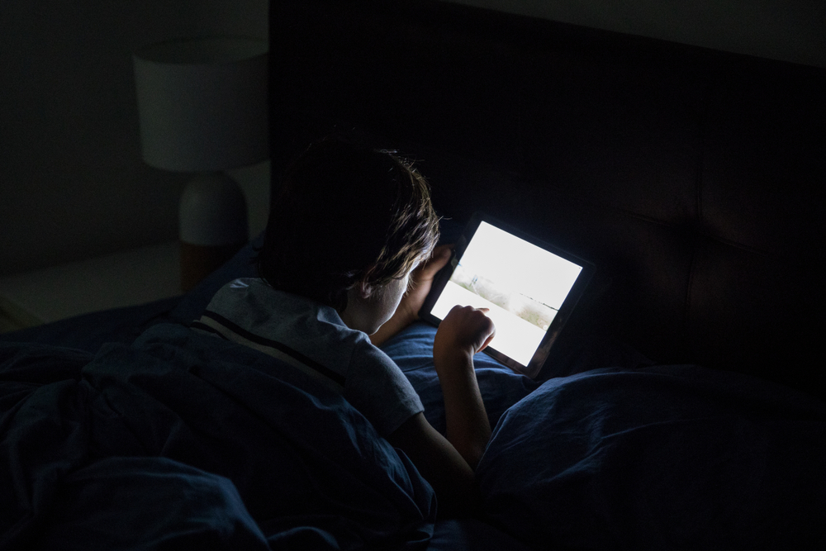
स्तर 2 | डिजिटल नागरिकता
आपका स्क्रीन समय क्या है?
आप अपने औसत स्क्रीन समय का क्या अनुमान लगाते हैं?
क्या आप अपने दोस्तों के बारे में जानते हैं?
क्या आप जानते हैं कि आप ज्यादातर समय क्या कर रहे हैं?
आइए यह अनुमान लगाने का प्रयास करें कि आप अपना स्क्रीन समय कैसे व्यतीत कर रहे हैं।

Slide 4
स्तर 2 | डिजिटल नागरिकता
आपका स्क्रीन समय क्या है?
अनुमान लगाएं कि आप एक सामान्य शुक्रवार और शनिवार के दौरान स्क्रीन पर कितना समय बिताते हैं
शुक्रवार
गणना | गतिविधि | उपकरण | घंटों की संख्या | सक्रिय या निष्क्रिय
1 | ऑनलाइन क्लास | लैपटॉप | 4 | सक्रिय
2 | फिल्म देख रहा हूँ | टीवी | 2.5 | निष्क्रिय
3
4
5
6
7
शनिवार
गणना | गतिविधि | उपकरण | घंटों की संख्या | सक्रिय या निष्क्रिय
1
2
3
4
5
6
7

Slide 5
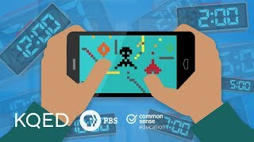
स्तर 2 | डिजिटल नागरिकता
कितना बहुत ज्यादा है?
हमारे डिजिटल हित को बेहतर बनाने के पांच तरीके।
Notes:
https://www.commonsense.org/education/videos/screen-time-how-much-is-too-much

Slide 6
स्तर 2 | डिजिटल नागरिकता
अपने स्क्रीन समय का विश्लेषण
अनुमान लगाएं कि सप्ताहांत में आप स्क्रीन पर कितना समय बिता रहे हैं ।
सीसीसी
क्या यह उम्मीद के मुताबिक था? अधिक था? कम था?
आप किन उपकरणों का सबसे अधिक उपयोग कर रहे हैं?
क्या आपकी कोई स्क्रीन समय गतिविधि समूह गतिविधियाँ हैं या आप अपनी स्क्रीन का उपयोग स्वयं कर रहे हैं?

Slide 7
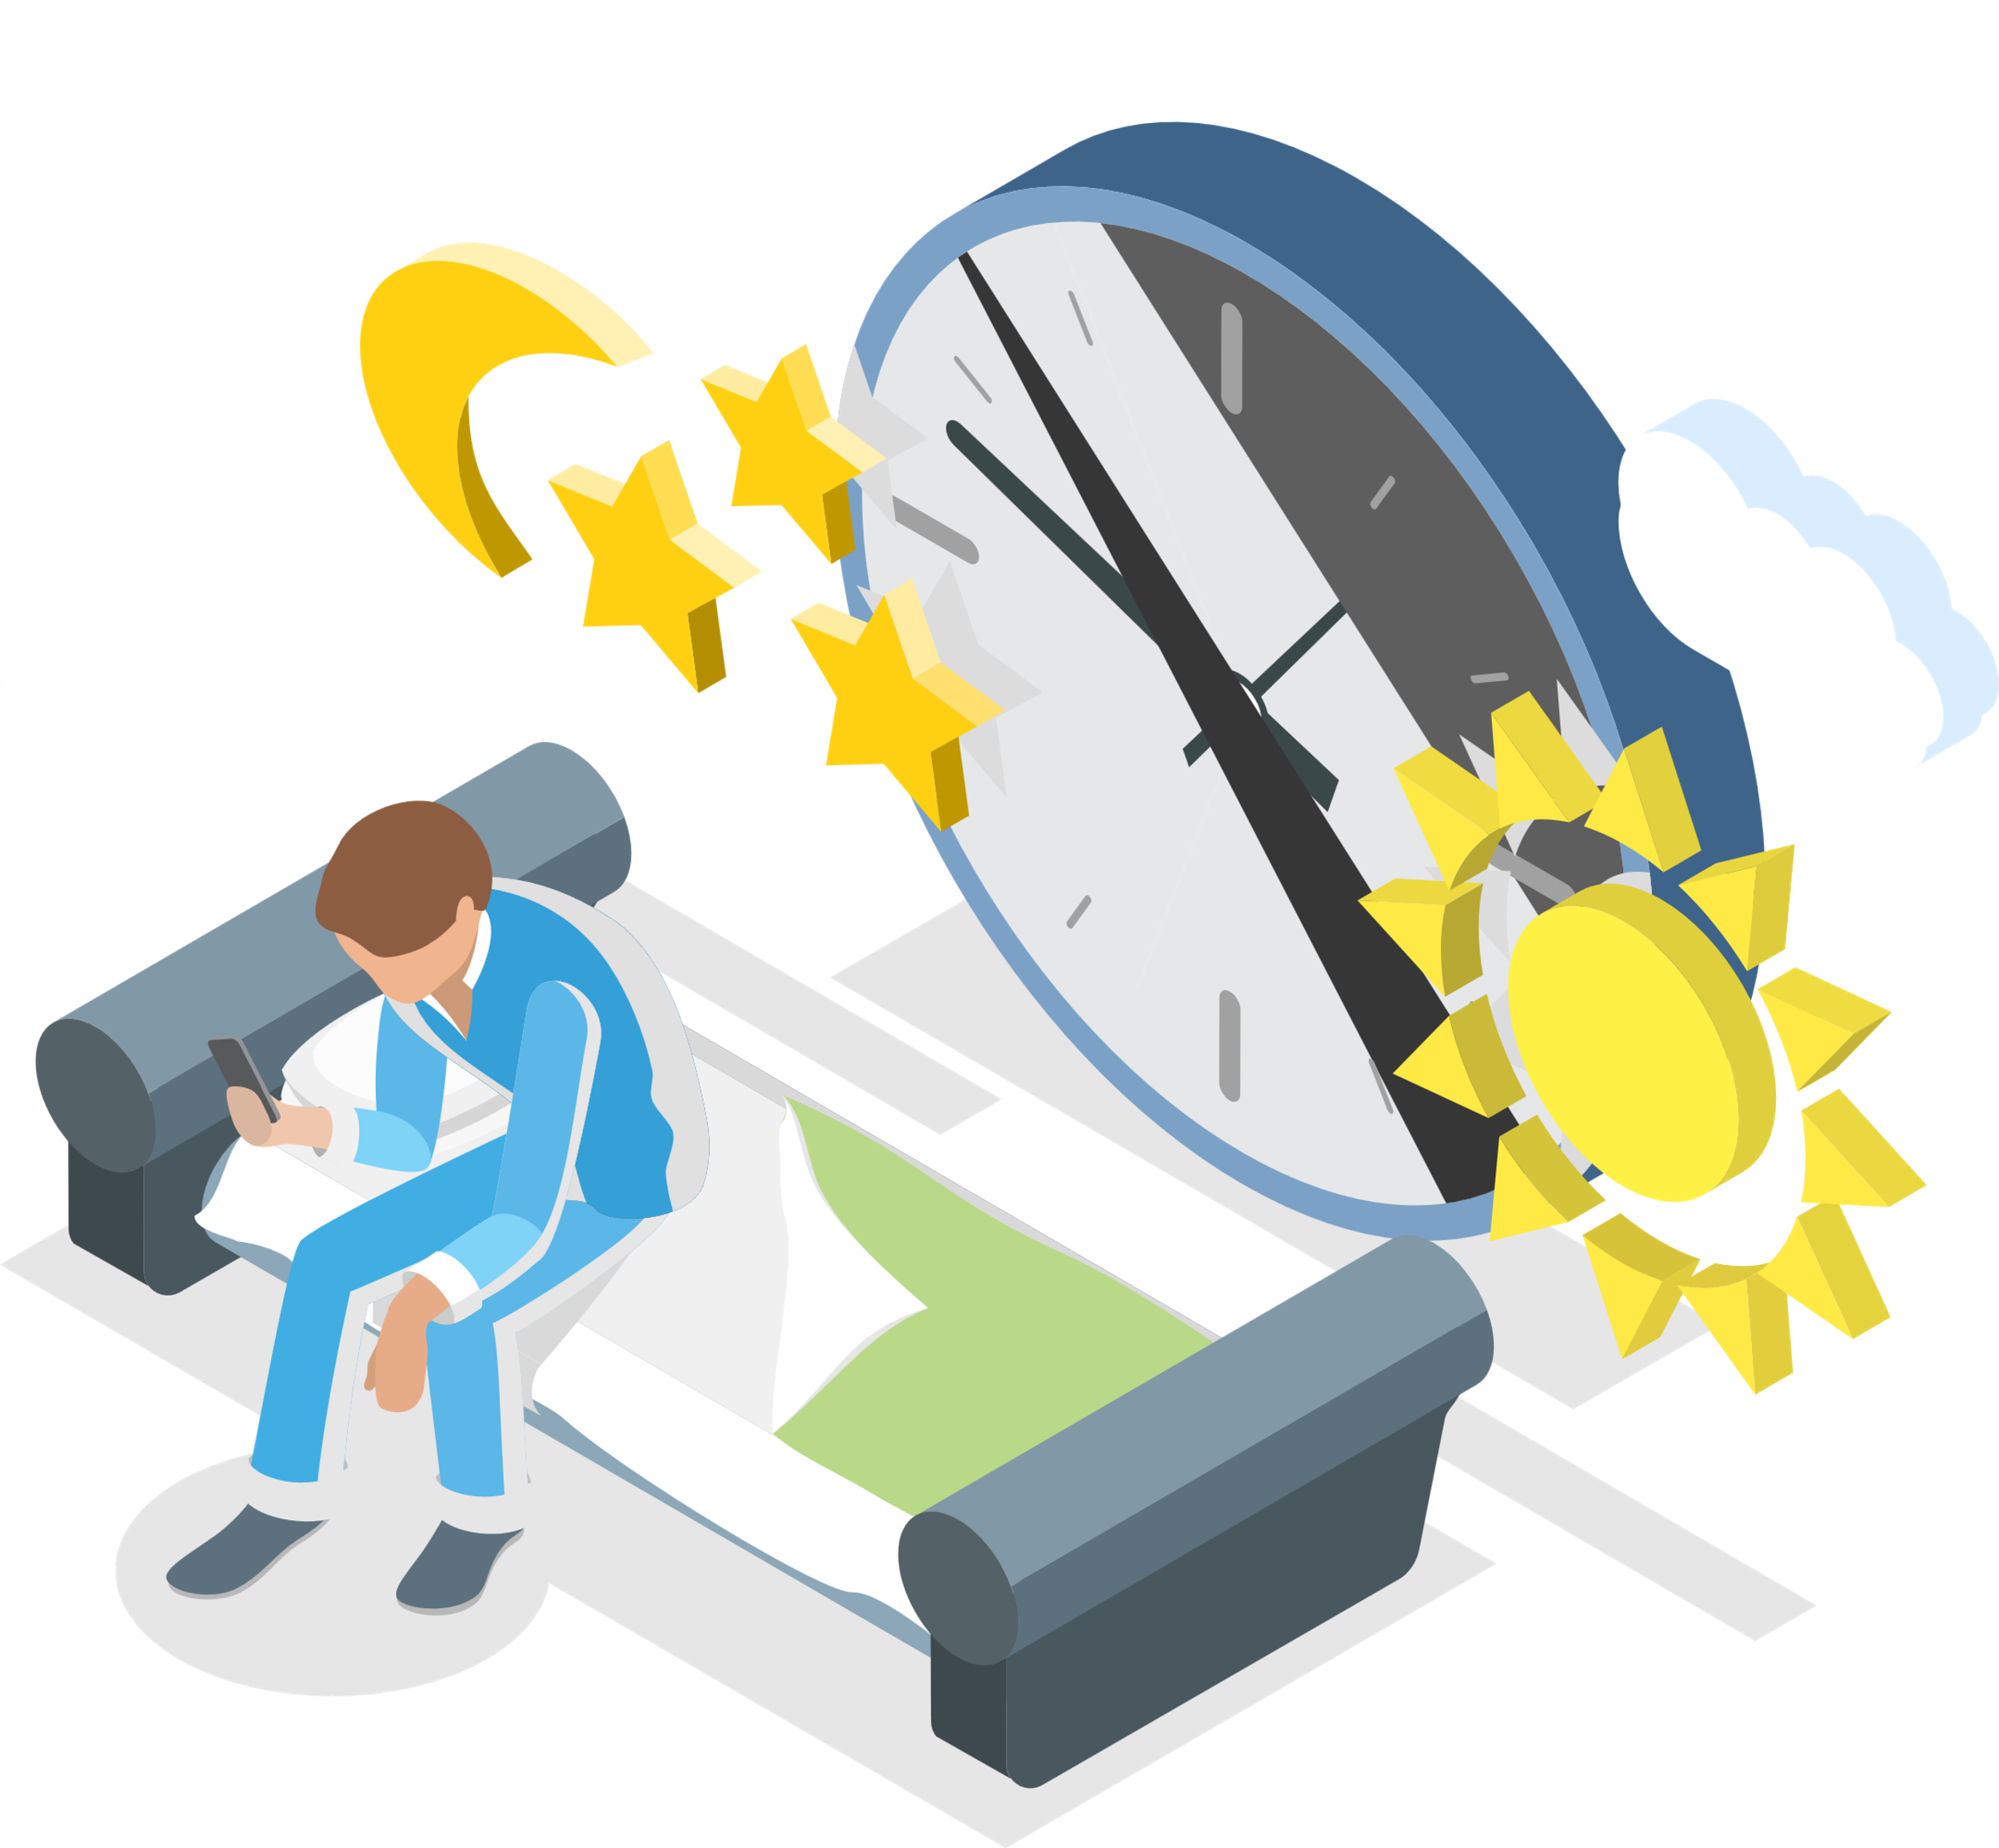
स्तर 2 | डिजिटल नागरिकता
आइए सक्रिय और निष्क्रिय स्क्रीन समय को समझें
सक्रिय स्क्रीन समय
निष्क्रिय स्क्रीन समय
सक्रिय स्क्रीन समय सक्रिय या मानसिक या शारीरिक रूप से आकर्षक स्क्रीन समय को संदर्भित करता है।
निष्क्रिय स्क्रीन समय डिजिटल सामग्री के निष्क्रिय या गैर-संवादात्मक इस्तेमाल को संदर्भित करता है।
हम किसी गतिविधि के माध्यम से किसी के साथ सक्रिय रूप से जुड़ रहे हैं, संभवतः सीख रहे हैं, सोच रहे हैं या किसी के साथ बातचीत कर रहे हैं।
यह आमतौर पर न्यूनतम विचार, रचनात्मकता या सहभागिता के साथ किया जाता है।
उदाहरण: वीडियो गेम, वीडियो कॉल, रचनात्मक गतिविधियाँ जैसे कोडिंग, ड्राइंग, संगीत या वीडियो बनाना, तस्वीरें लेना और संपादित करना।
उदाहरण: सोशल मीडिया पर स्क्रॉल करना, टीवी देखना, YouTube पर वीडियो देखना या ऐसा गेम खेलना जिसमें ज्यादा सोचना या शारीरिक गतिविधि शामिल न हो।

Slide 8
स्तर 2 | डिजिटल नागरिकता
सक्रिय और निष्क्रिय स्क्रीन समय की पहचान करना
गतिविधियाँ
सक्रिय
निष्क्रिय
YouTube पर अपने पसंदीदा कलाकार का वीडियो देख रहा हूं
आपने इंस्टाग्राम फीड को स्क्रॉल करना
आपने Xbox पर टेनिस खेल रहा हूँ
सोशल मीडिया पर बिल्ली के वीडियो देख रहे हैं
स्नैपचैट पर अपलोड करने के लिए वीडियो बनाना
रसायन विज्ञान का पाठ ऑनलाइन लेना
टीवी पर फिल्म देखना
आगामी गेम में मेरी पसंदीदा फ़ुटबॉल टीम की संभावना पर एक लेख पढ़ना
दोस्तों के साथ फोर्टनाइट खेलना
नेटफ्लिक्स पर अपना पसंदीदा शो देख रहा हूं

Slide 9
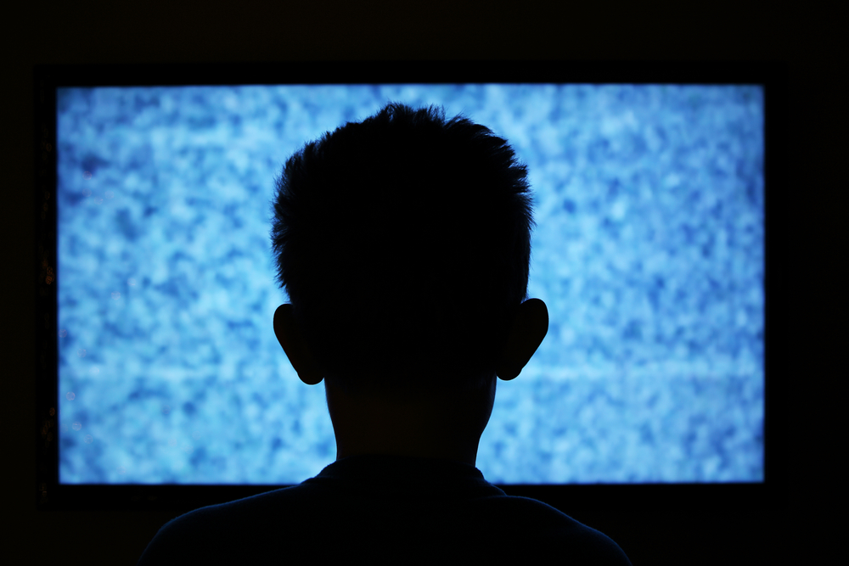
स्तर 2 | डिजिटल नागरिकता
निष्क्रिय स्क्रीन समय से छुटकारा
आपके अपने अनुमानों के आधार पर, आपके निष्क्रिय स्क्रीन समय में सबसे बड़ा योगदान किसका है?
इसे बदलने के बारे में आपके क्या विचार हैं?
क्या आपने कभी अत्यधिक स्क्रीन समय के कारण किसी नकारात्मक शारीरिक प्रभाव का अनुभव किया है? आपने कैसा महसूस किया?
आप अलग तरीके से क्या करना चाहेंगे?
प्रतिलिपि

Slide 10
स्तर 2 | डिजिटल नागरिकता
सही या गलत?
निम्नलिखित में से प्रत्येक कथन के आगे इंगित करें कि क्या आपको लगता है कि यह सत्य है या असत्य।
चूंकि निष्क्रिय स्क्रीन समय कम ऊर्जा लेता है, इसलिए मुझे इसे अधिक समय तक करना चाहिए।
अधिक स्क्रीन समय के प्रभाव को पूरी तरह से समझने के लिए और अधिक शोध की आवश्यकता है।
सोशल मीडिया पर स्क्रॉल करना एक्टिव स्क्रीन टाइम का एक अच्छा उदाहरण है।
लोग कम आंकते हैं कि वे ऑनलाइन कितना समय बिताते हैं।
आंखों में खिंचाव या गले में खराश अधिक स्क्रीन टाइम के लक्षण हो सकते हैं।
सोने से ठीक पहले बिस्तर पर YouTube देखना रात की अच्छी नींद लेने का एक शानदार तरीका है।

Slide 11
के द्वारा बनाई गई

